Slide 1

Číslo projektu | CZ.1.07/1.5.00/34.0565
Číslo materiálu | VY-32-INOVACE-496 Technologie a zakládání sadovnických úprav
Název školy | Masarykova střední škola zemědělská a Vyšší odborná škola, Opava, příspěvková organizace
Autor | Ing. Daniela Brímusová
Průřezová témata | Člověk a životní prostředí
Tematický celek | Sadovnické úpravy
Ročník | 1.
Datum tvorby | 25. 9. 2012
Datum a místo ověření | 27. 9. 2012 SAD 1. Za
Druh učebního materiálu | Prezentace
Anotace | Výklad nové látky – názornější a přehlednější vysvětlení učiva
Klíčová slova | Sadovnická úprava, sadovnické plány, měřítka plánů, hrubá modelace terénu
Metodický pokyn | Určeno k výkladu do hodiny i pro samostudium Možnosti využití – čtení sadovnických plánů, realizace sadovnických úprav v praktickém vyučování
Pokud není uvedeno jinak, použitý materiál je z vlastních zdrojů autora.

Slide 2
Technologie a zakládání sadovnických úprav

Slide 3
Sadovnická úprava = realizovaný návrh, jehož výsledkem je objekt zeleně
K realizaci sadovnických úprav slouží sadovnické plány:
    Sadovnický
    Osazovací
    Technický
    Detailní

Slide 4
Měřítka sadovnických plánů
Osazovací plán
1:200
1:250
1:1500
Detailní plán
1:50

Slide 5
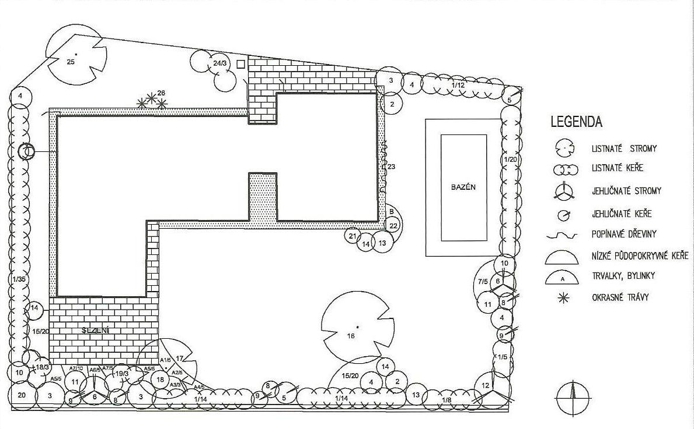
Osazovací sadovnický plán

Slide 6
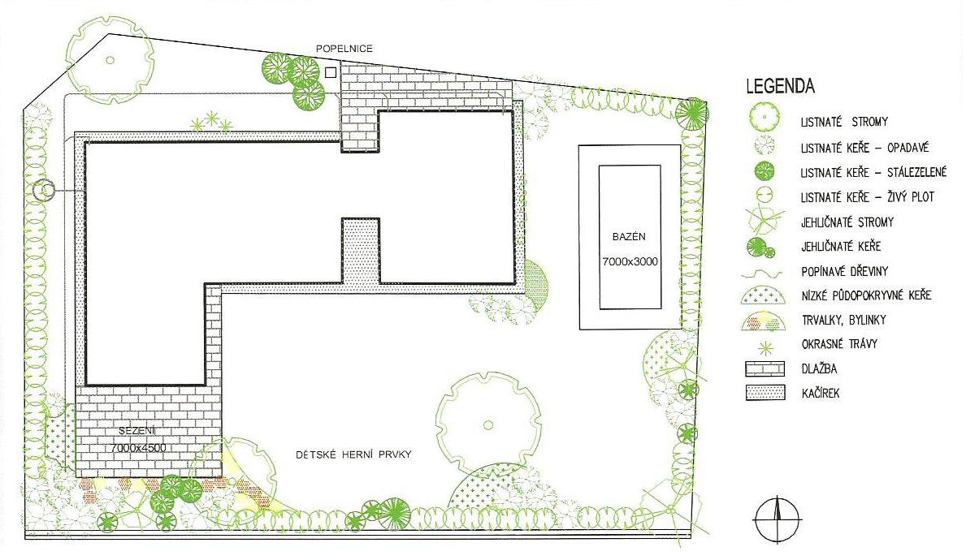
Technický sadovnický plán

Slide 7
Postup SÚ I.
Rozměření a vykolíkovaní terénu – geodet (zeměměřič)
Rozpojení, uložení a přemístění zeminy – stavební firma
Vhodná mechanizace (viz následující obrázky)
Vytýčení cest, květinových zídek, skalek, hřišť, vodních nádrží, zahradních staveb
Jemné terénní úpravy – rozprostření a uložení ornice, zapravení substrátu – viz následující prezentace
Realizace navržených staveb (zídky, pergoly, jezírka, dětské herní prvky)

Slide 8
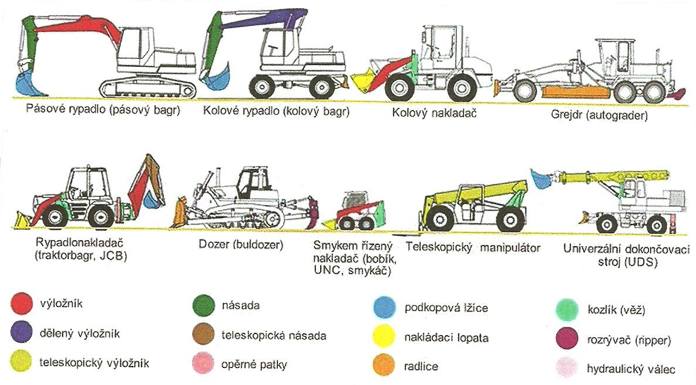
Stroje pro zemní práce

Slide 9
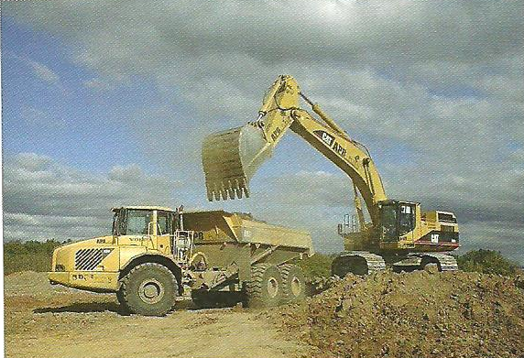
Pásové rýpadlo CAT 325D při nakládání rozpojených zemin na terénní vozidlo

Slide 10
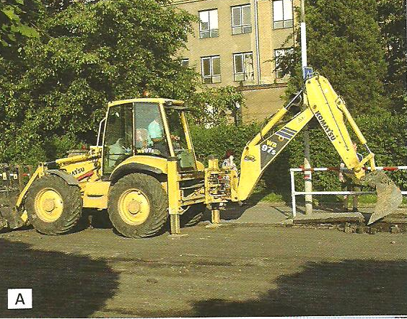
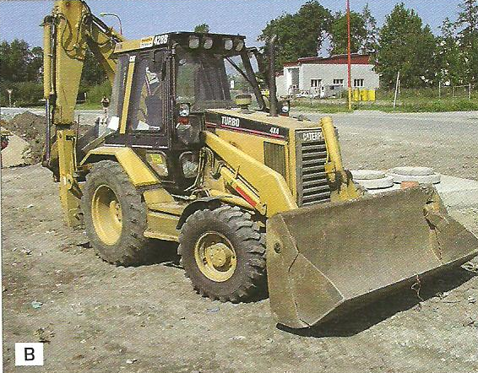
Rýpadlonakladač Komatsu
A – při práci s podkopovou lžící, B – při práci s nakládací lopatou

Slide 11
Postup SÚ II.
Vytýčení a vykolíkování květinových záhonů a stanovišť okrasných dřevin
Výsadba okrasných dřevin
Osázení květinových záhonů, skalek, zídek
Založení trávníku, jemná modelace terénu, hnojení
Rozmístění zahradního nábytku
Následná péče o trávník a dřevin do doby převzetí díla

Slide 12
Časový přehled prací
Poř. číslo | Druh práce | Vhodná doba provedení (měsíc)
1. | Výsadba trvalek z hrnků | Konec března až konec listopadu
2. | Výsadba trvalek prostokořenných | Duben až květen, září až říjen
3. | Výsadba cibulí (narcis, tulipán) | Srpen až září
4. | Výsadba letniček a kobercovek | Od 15. května do konce června
5. | Výsadba dvouletek | Září až říjen, březen až duben
6. | Výsadba dřevin z kontejnerů | Konec března až konec listopadu
7. | Výsadba jehličnanů a stálezelených listnáčů se zemním balem (choulostivější druhy a roubovance raději z jara) | Duben až květen, srpen až listopad
8. | Výsadba jehličnatých stromů a opadavých keřů se zemním balem (choulostivější druhy a roubovance raději z jara) | Březen až květen, září až listopad
9. | Výsadba listnatých stromů a prostorořenných keřů | Březen až duben, říjen až listopad
10. | Zakládání trávníků výsevem | Duben až květen, červen, srpen, září až do 15. října

Slide 13
Příklad standardní technologie založení SÚ
Operace | Popis
Příprava půdy | Chemické odplevelení, rozrušení půdy kultivátorem, plošná úprava terénu (10-15 cm)
Založení trávníku výsevem | Obdělání půdy kypřením, vláčením a hrabáním, založení parkového trávníku (výsev, zapravení semene, válcování), hnojení granulovaným hnojivem na široko (Cererit), zalévání, první seč při výšce 10 cm.
Založení výsadby keřů | Hloubení jamek 0,02 m³ s 50% výměnou půdy, výsadba keřů s balem, hnojení tabletovým hnojivem Silvamix 2x10 g k jednotlivým rostlinám, mulčování vysázených dřevin 5-10 cm vrstvou borky, zálivka.
Jehličnany a stálezelené keře v trávníku | Hloubení jamek 0,125 m³ s 50% výměnou půdy směsí kvalitní ornice a kompostní zeminy v poměru 2:1, výsadba dřevin s balem a přidání rašeliny, zálivka.
Výsadba stromů | Hloubení jamek 0,6m³ s 50% výměnou půdy směsí kvalitní ornice a kompostní zeminy v poměru 2:1, ošetření sadby, výsadba stromů s balem, hnojení tabletovým hnojivem Silvamix 6x10 g k rostlině, ukotvení stromů třemi kůly s příčkami a úvazkem, zhotovení obalu kmene z rákosové rohože, zřízení bariéry proti prorůstání kořenů ze strany od chodníku, zřízení 2 ks zavlažovací a provzdušňovací sondy, mulčování (5-10 cm vrstva kůry), zálivka.

Slide 14
Zdroje:
HURYCH, Václav. Tvorba zeleně: sadovnictví - krajinářství. 1. vyd. Mělník: Vyšší odborná škola zahradnická a Střední zahradnická škola ve spolupráci s Grada Publishing, 2011, 303 s. ISBN 978-80-247-3605-1

